Slide 1
DBpia 사이트 특징
디비피아는 전자저널 논문, 참고 자료, 등을 검색할 수 있는 유/무료 통합 플랫폼 논문 사이트입니다.
검색 시 항목별 검색으로 주제분류 / 간행물 / 간행기관 / 저자 등으로 구분해서 검색이 가능함
개인 맞춤 추천 항목이 있어 원하는 주제에 대한 기초 자료를 받아볼 수 있음

Slide 2
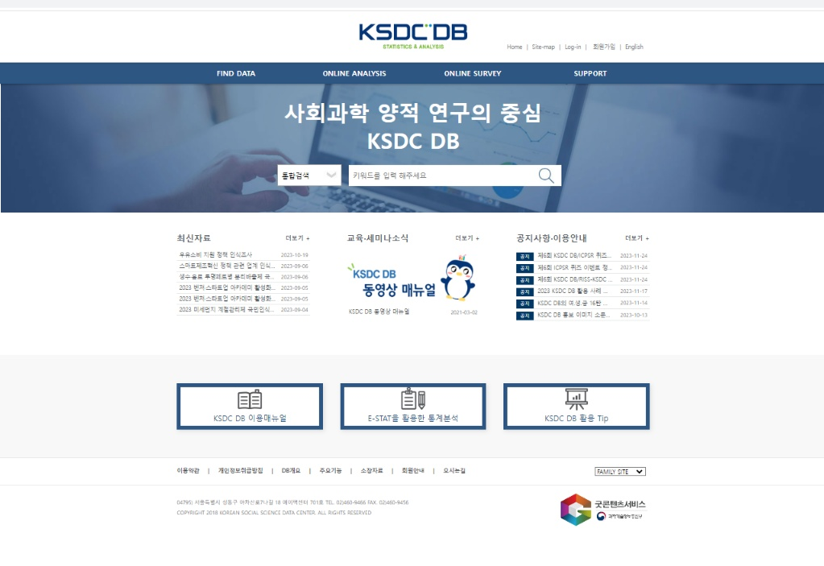
회원가입 누르기

Slide 3
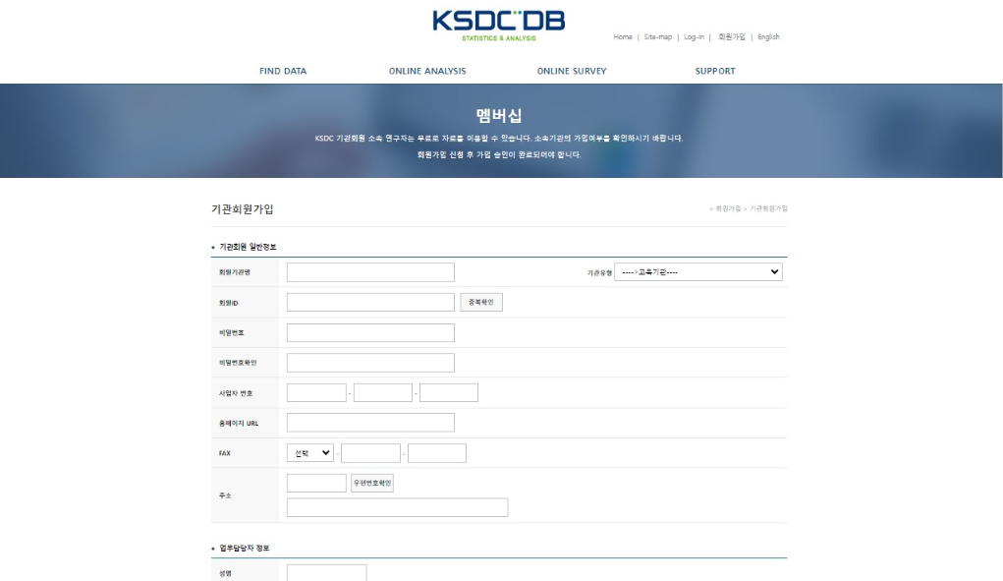
기관회원 회원가입 진행

Slide 4
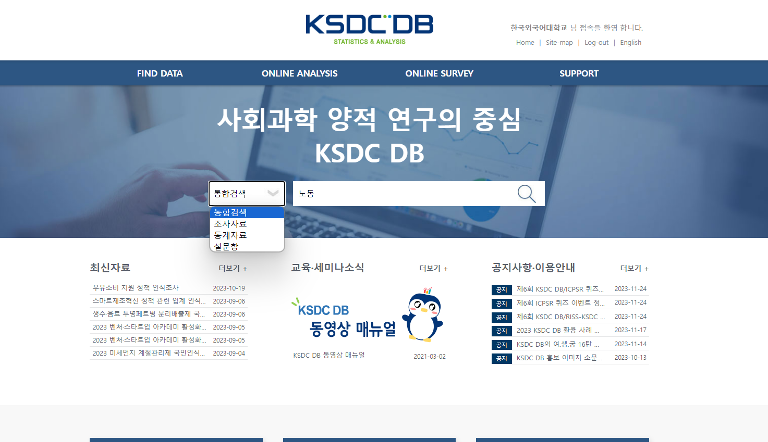
원하는 자료 분야 검색
원하는 키워드 검색

Slide 5
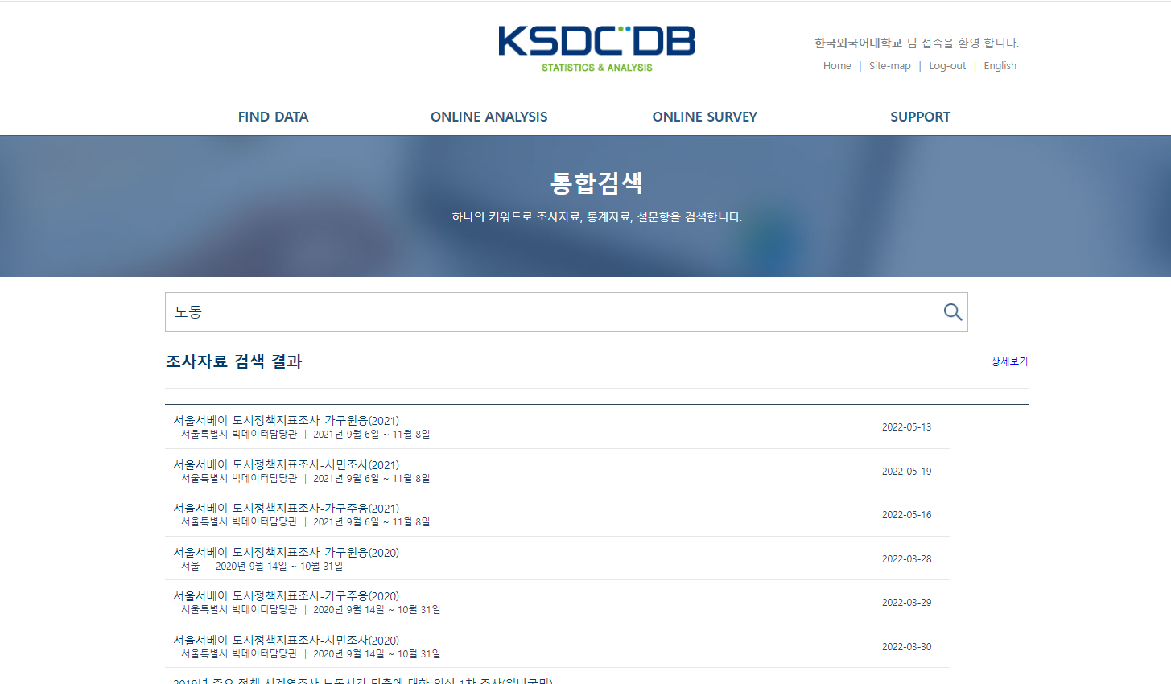
상세 보기 클릭

Slide 6
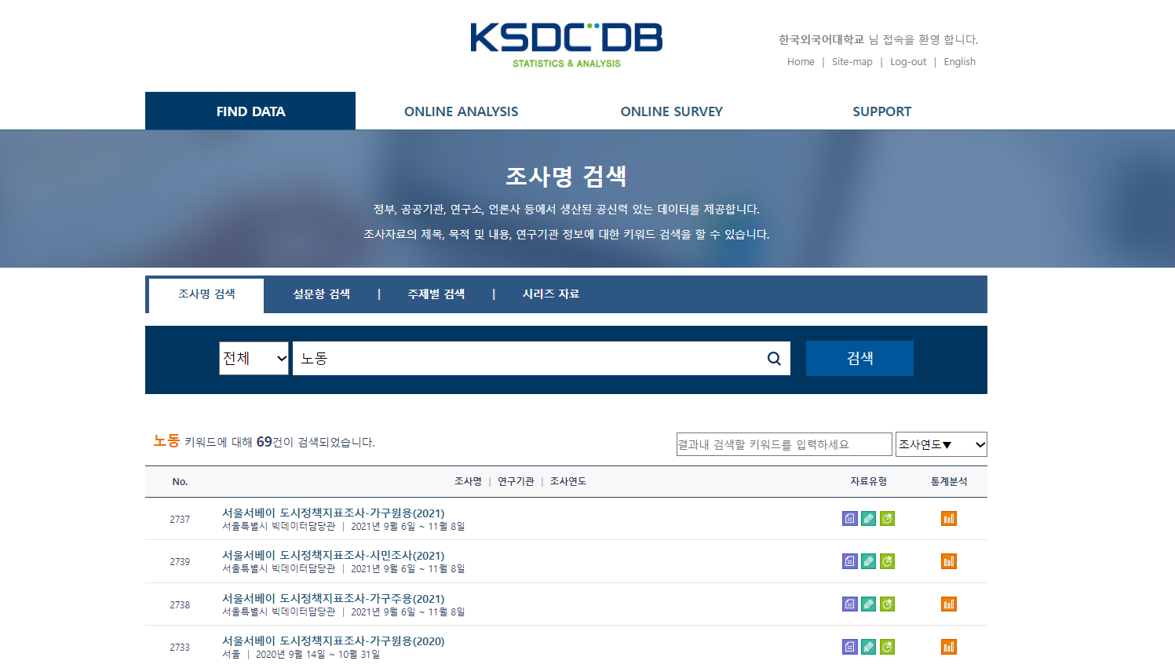
원하는 분야로 분류 가능
원하는 자료 클릭

Slide 7
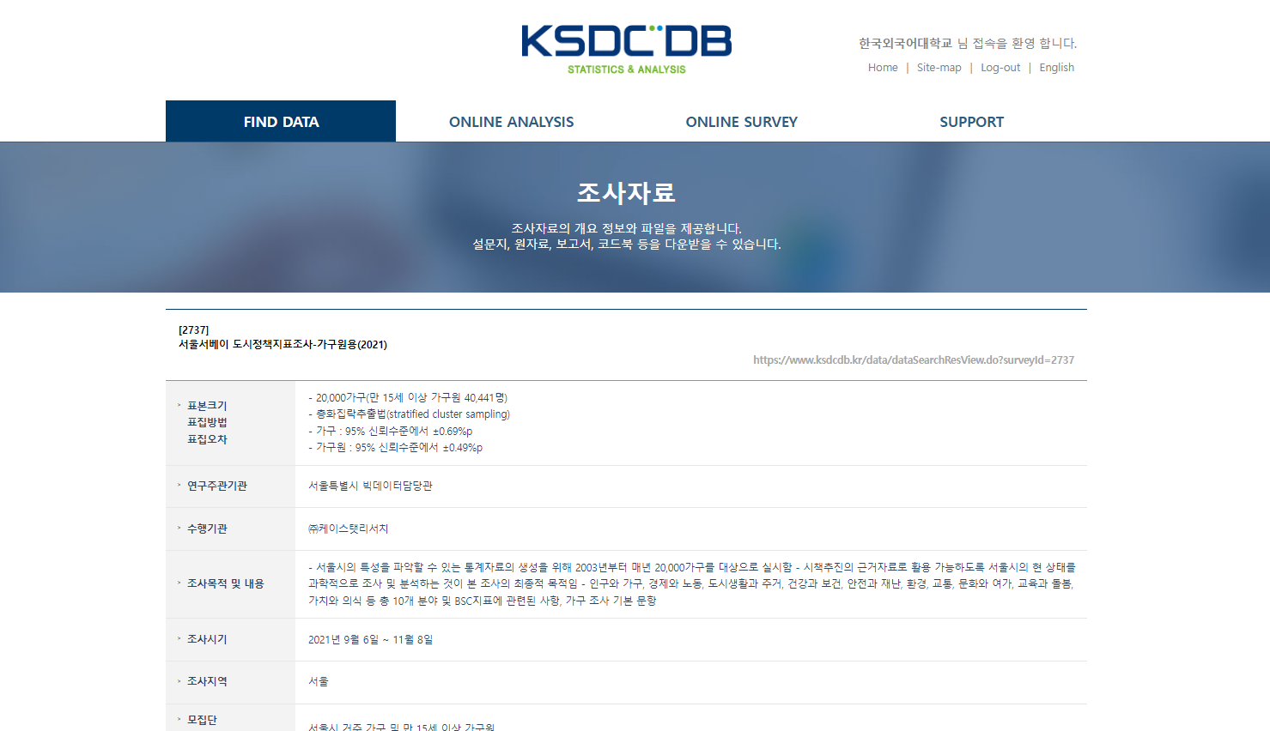
아래로 스크롤하기

Slide 8
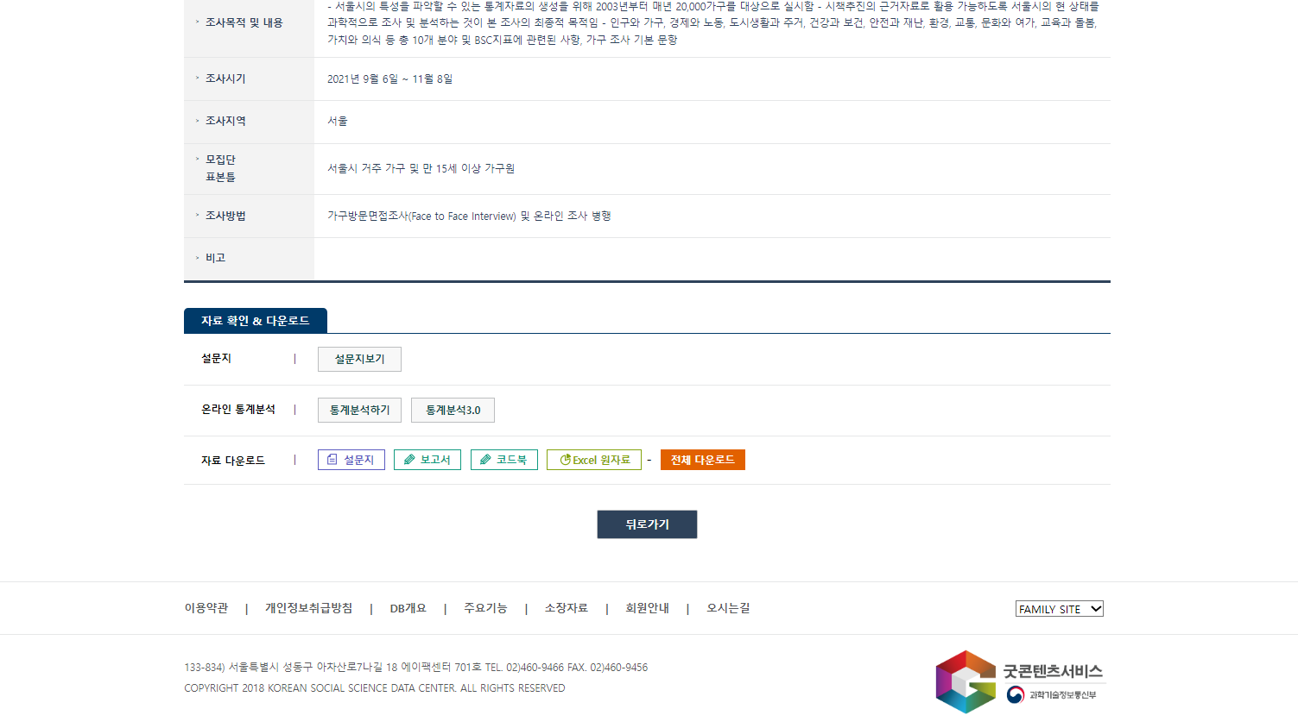
원하는 파일로 다운 가능

Slide 9
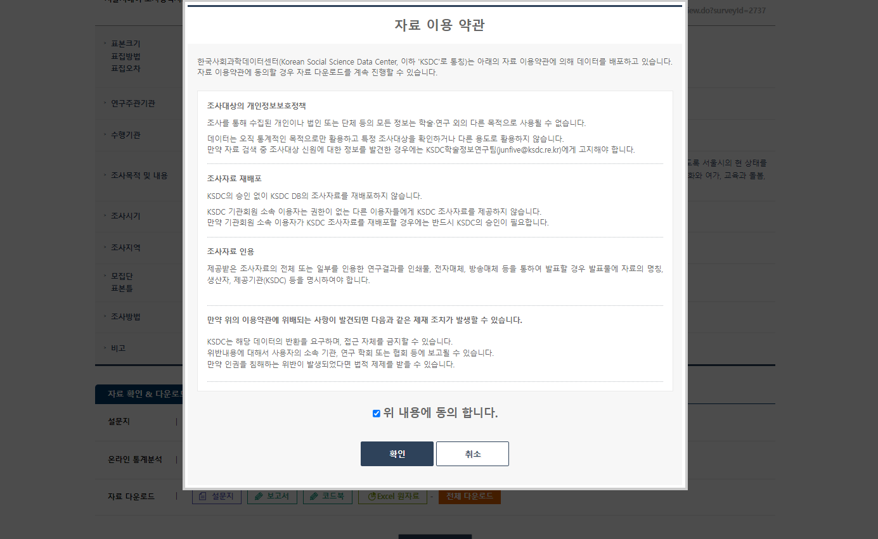
이용약관 동의 후 다운로드

